Slide 1
失物招领平台测试
SEG1

Slide 2

测试一般包含以下几个部分：单元测试、功能测试、界面测试、性能测试、数据库测试、安全性测试、兼容性测试
测试流程
1、制定测试计划^{[4]}
2、编辑测试用例
3、执行测试用例
4、发现并提交BUG
5、开发组修正BUG
6、对已修正BUG进行返测
7、修正完成的BUG将状态置为已关闭，未正确修正的BUG重新激活

Slide 3
单元测试
* 单元测试又称模块测试，是针对软件设计的最小单位 ─ 程序模块，进行正确性检验的测试工作。其目的在于发现各模块内部可能存在的各种差错。
* 单元测试需要从程序的内部结构出发设计测试用例。多个模块可以平行地独立进行单元测试。
功能测试
链接测试
提交功能测试

Slide 4
目录
单元测试
功能测试

Slide 5
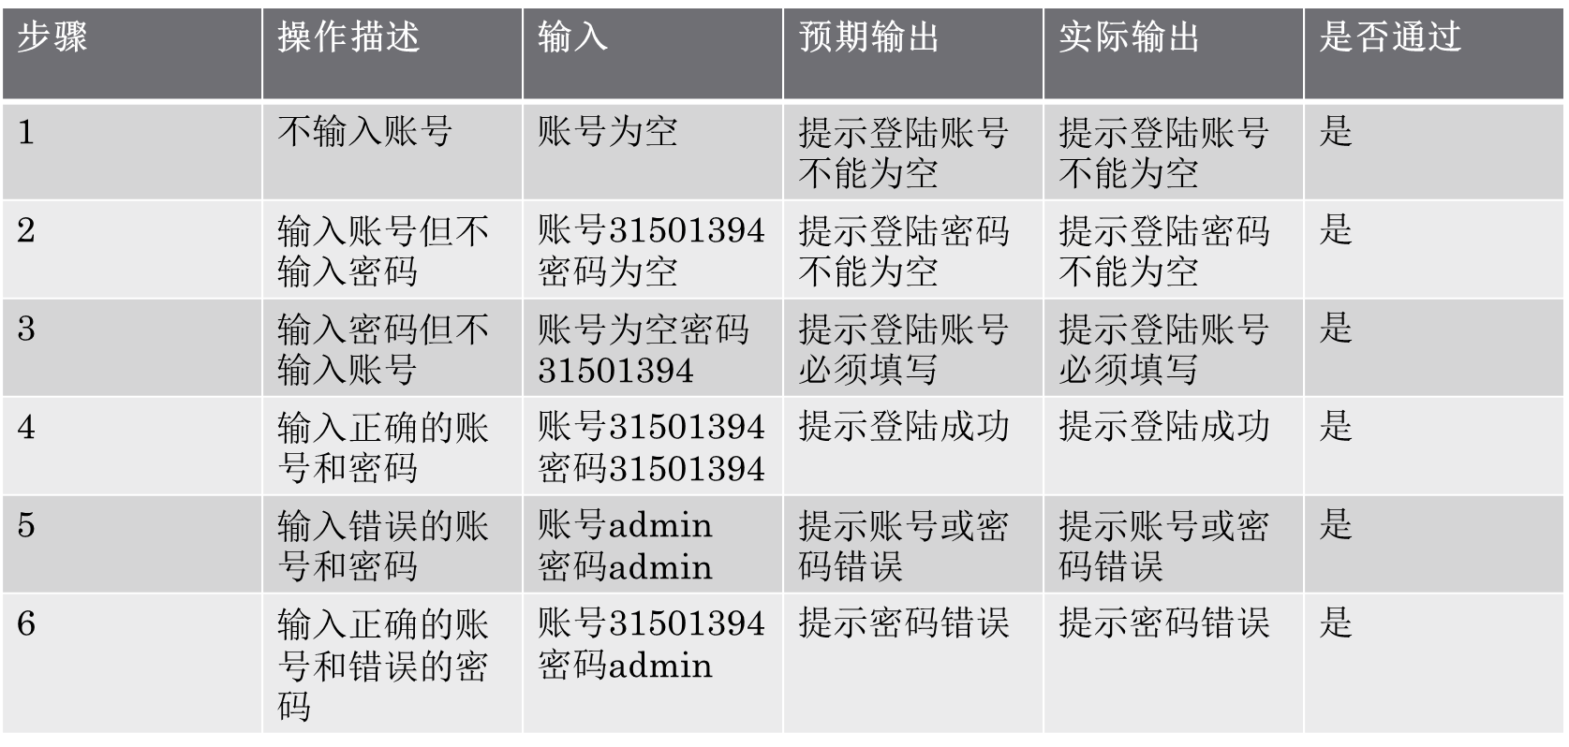
单元测试
登录测试login()

Slide 6
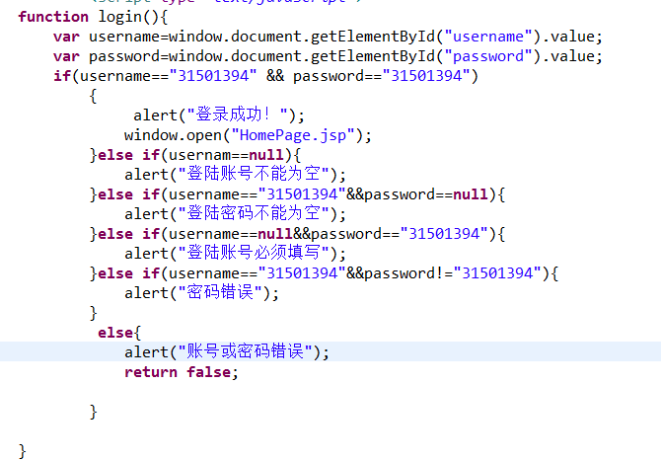

Slide 7
注册测试 register()
步骤 | 操作描述 | 输入 | 预期输出 | 实际输出 | 是否通过
1 | 以已经注册的用户名注册 | 账号31501394 密码31501394 | 提示用户名已经存在 | 提示用户名已经存在 | 是
2 | 以不等于用户名长度为8个字长的用户名注册 | 账号3150139 | 提示用户名长度为8个字长 | 提示用户名长度为8个字长 | 是
3 | 以不在8~16个字长的密码注册 | 密码admin | 提示密码长度为8~16·个字长 | 提示密码长度为8~16·个字长 | 是
4 | 两次输入密码不一致 | 密码31501394 密码31501395 | 提示两次输入密码不一致 | 提示两次输入密码不一致 | 是
5 | 输入符合用户名和密码长度正确 | 账号31501395 密码31501395 | 提示注册成功 | 提示注册成功 | 是

Slide 8
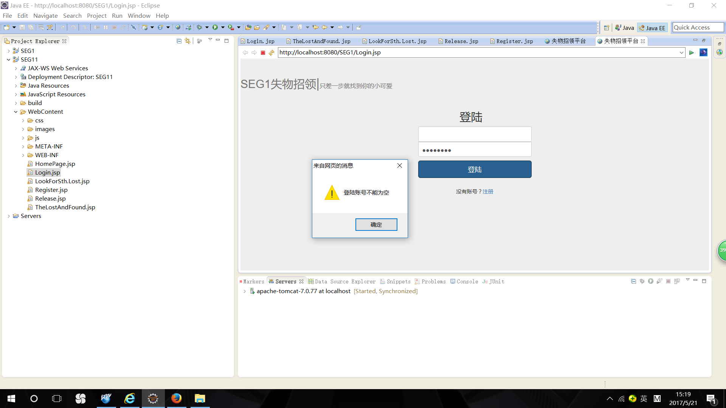
例：

Slide 9
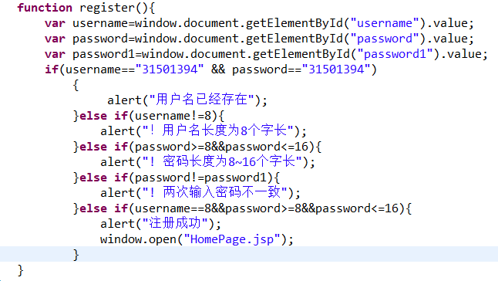

Slide 10
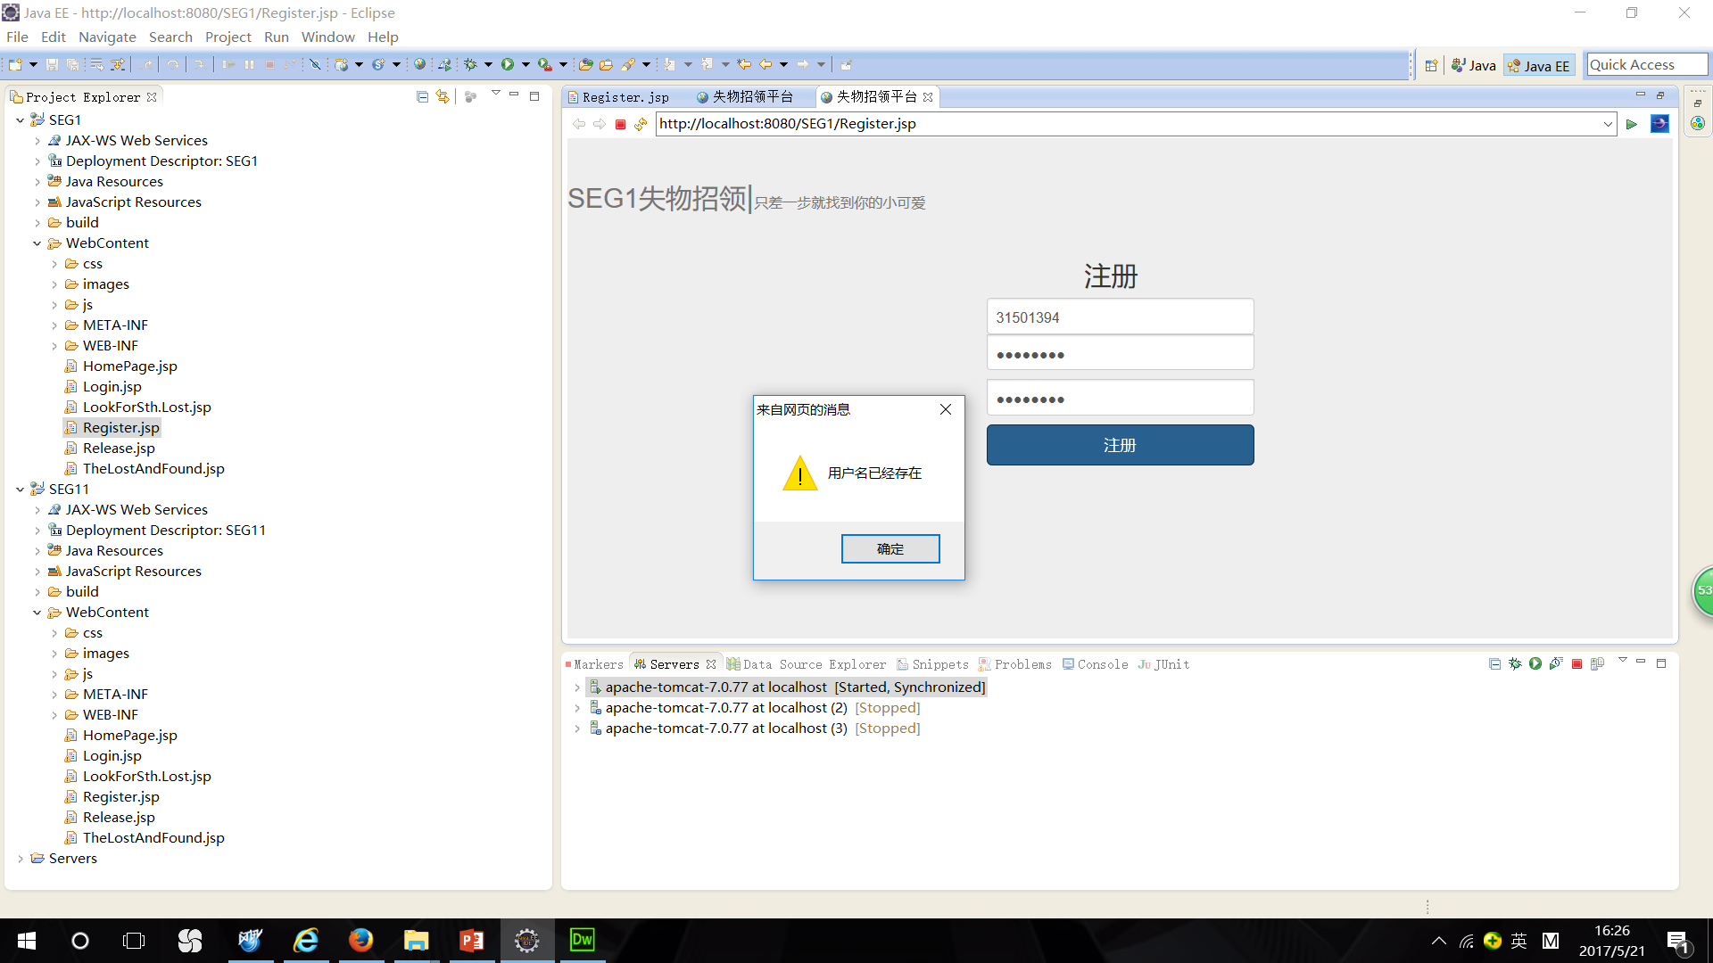

Slide 11
功能测试
自动化工具：UFT
UFT自动化测试的基本功能包括： 创建测试 检验数据 增强测试 运行测试脚本 分析测试结果 维护测试 UFT工具特点 特点：易于上手，开发简单，功能强大 注：主流配置都能带起了

Slide 12
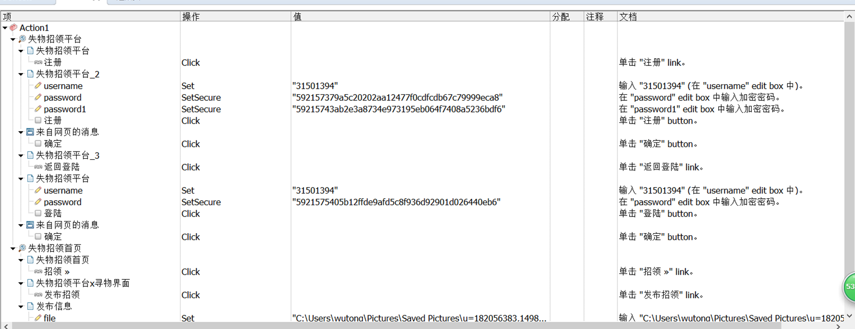

Slide 13
问题：
1、我们为什么要做测试？
2、软件测试是在软件开发后进行吗？

Slide 14
答案
1.在规定的条件下对程序进行操作，以发现程序错误，衡量软件质量，并对其是否能满足设计要求进行评估的过程。
2.软件测试是一个系列过程活动，包括软件测试需求分析，测试计划设计，测试用例设计，执行测试。因此，软件测试贯穿于软件项目的整个生命过程。在软件项目的每一个阶段都要进行不同目的和内容的测试活动，以保证各个阶段的正确性。软件测试的对象不仅仅是软件代码，还包括软件需求文档和设计文档。软件开发与软件测试应该是交互进行的，

Slide 15
参考资料：百度

Slide 16
谢谢大家

